Slide 1
Trampa para ratones
Diego Galán, Alvaro Valverde, Rodrigo

Slide 2
Índice
Descripción del proyecto
Funcionamiento
Presupuesto
Implementación
Problemas y soluciones
Aplicación
Vídeo

Slide 3
Descripción del proyecto
Nuestro proyecto consiste en una trampa automatizada para animales, diseñada para cerrarse de forma automática cuando un animal entra en ella.
La trampa permanece con la puerta abierta hasta que el sensor de proximidad detecta la presencia de un animal. En ese momento, se activa un servomotor que cierra la puerta y suena un buzzer durante unos segundos como señal acústica de captura.
Para indicar el estado de la trampa, se utilizan dos luces LED:
El LED rojo se enciende cuando la trampa no está activada.
El LED verde se enciende cuando la trampa está activada.
Este sistema permite una captura más precisa y automática, sin necesidad de intervención humana inmediata.

Slide 4
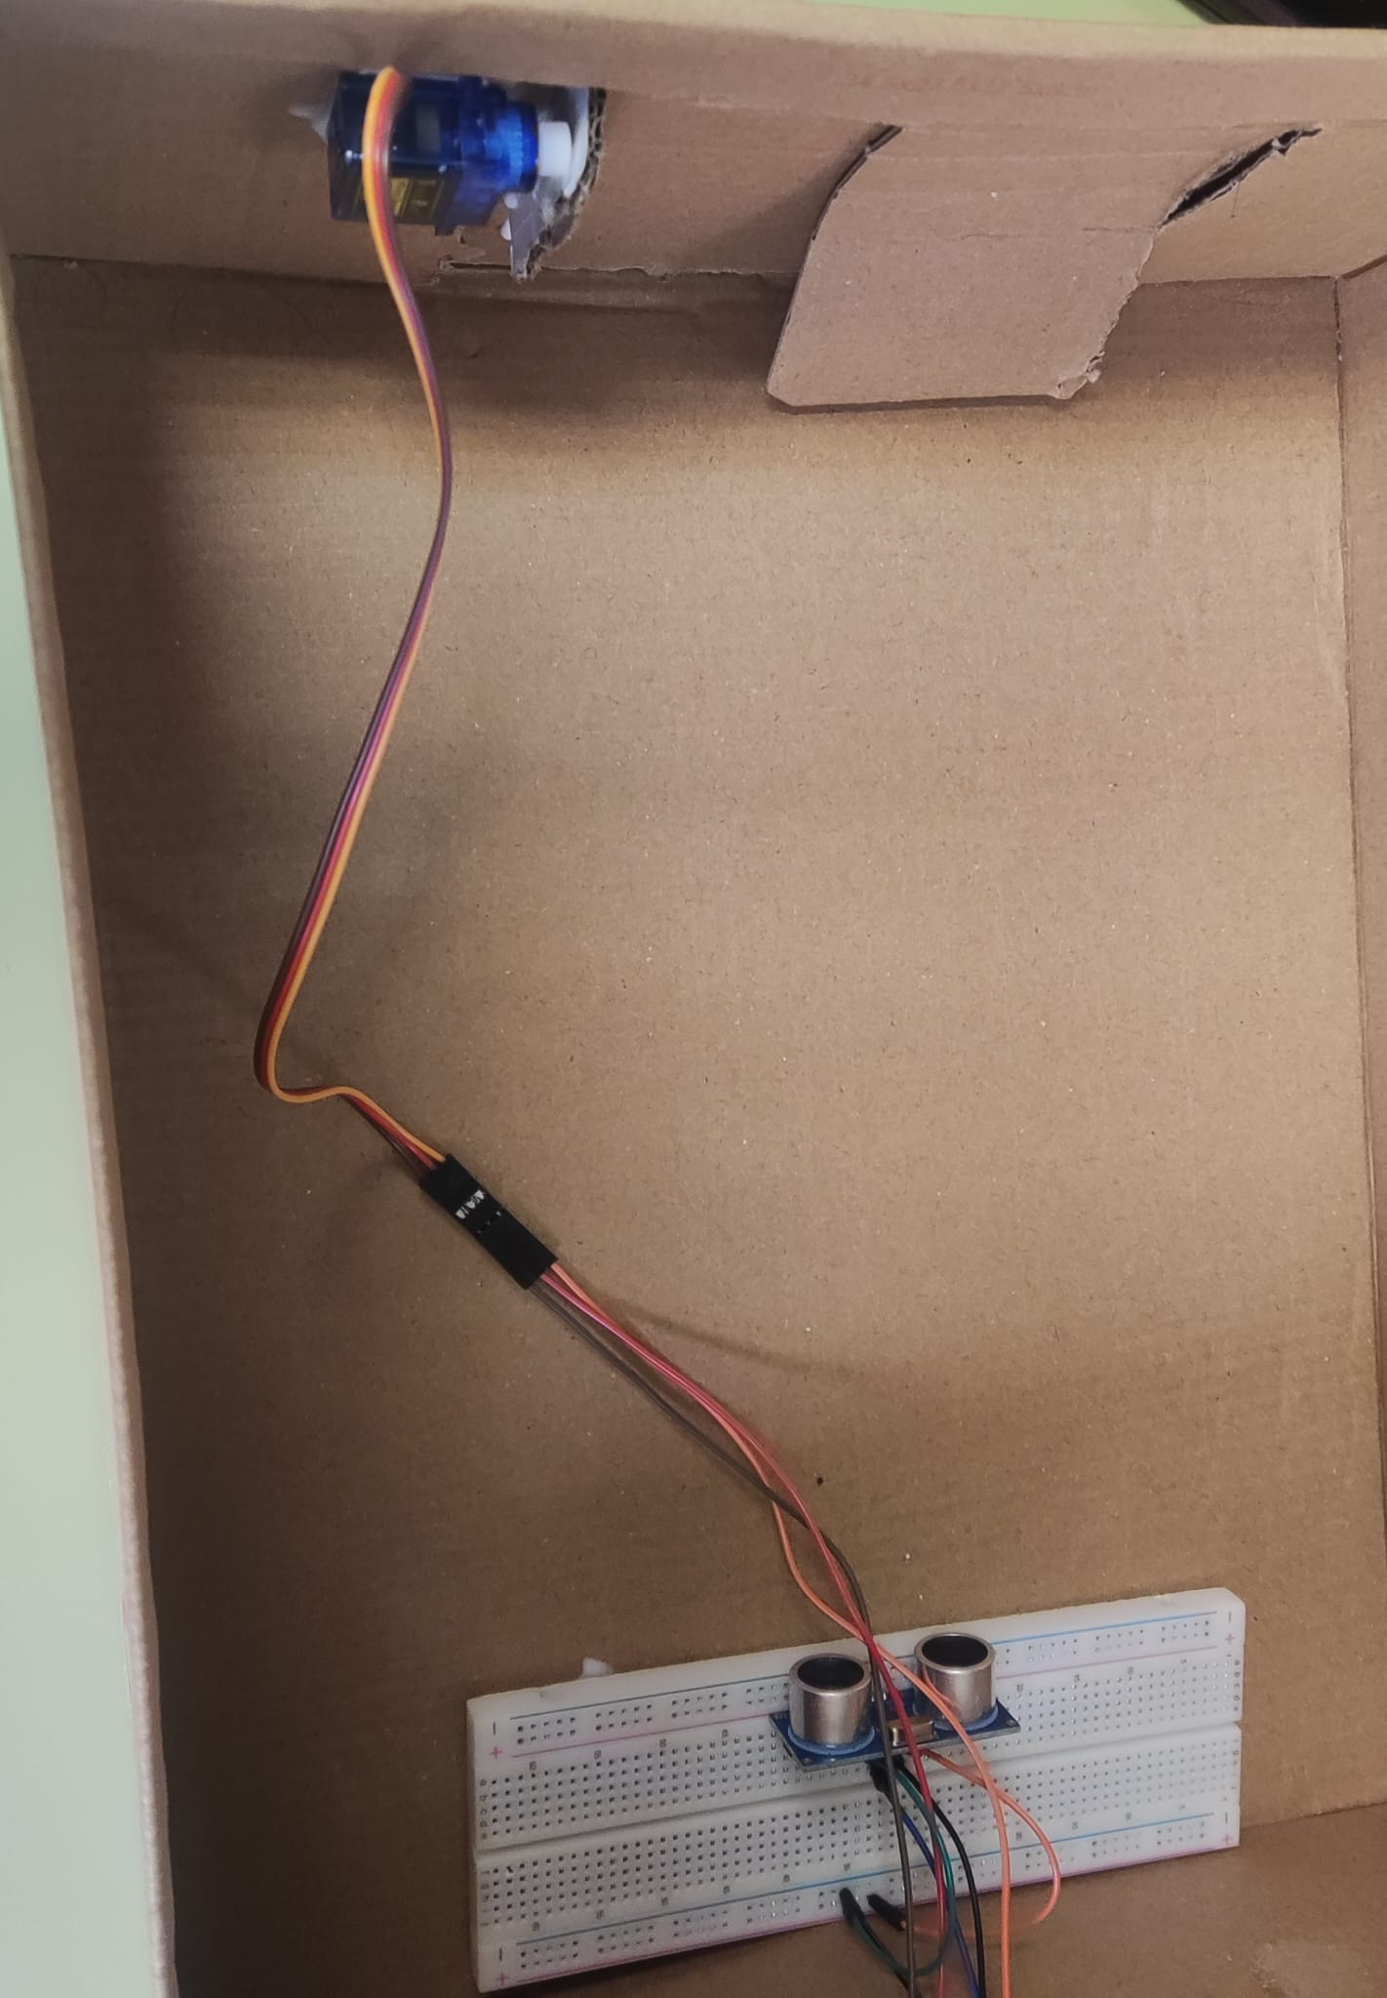
Infraestructura
Caja de zapatos

Slide 5
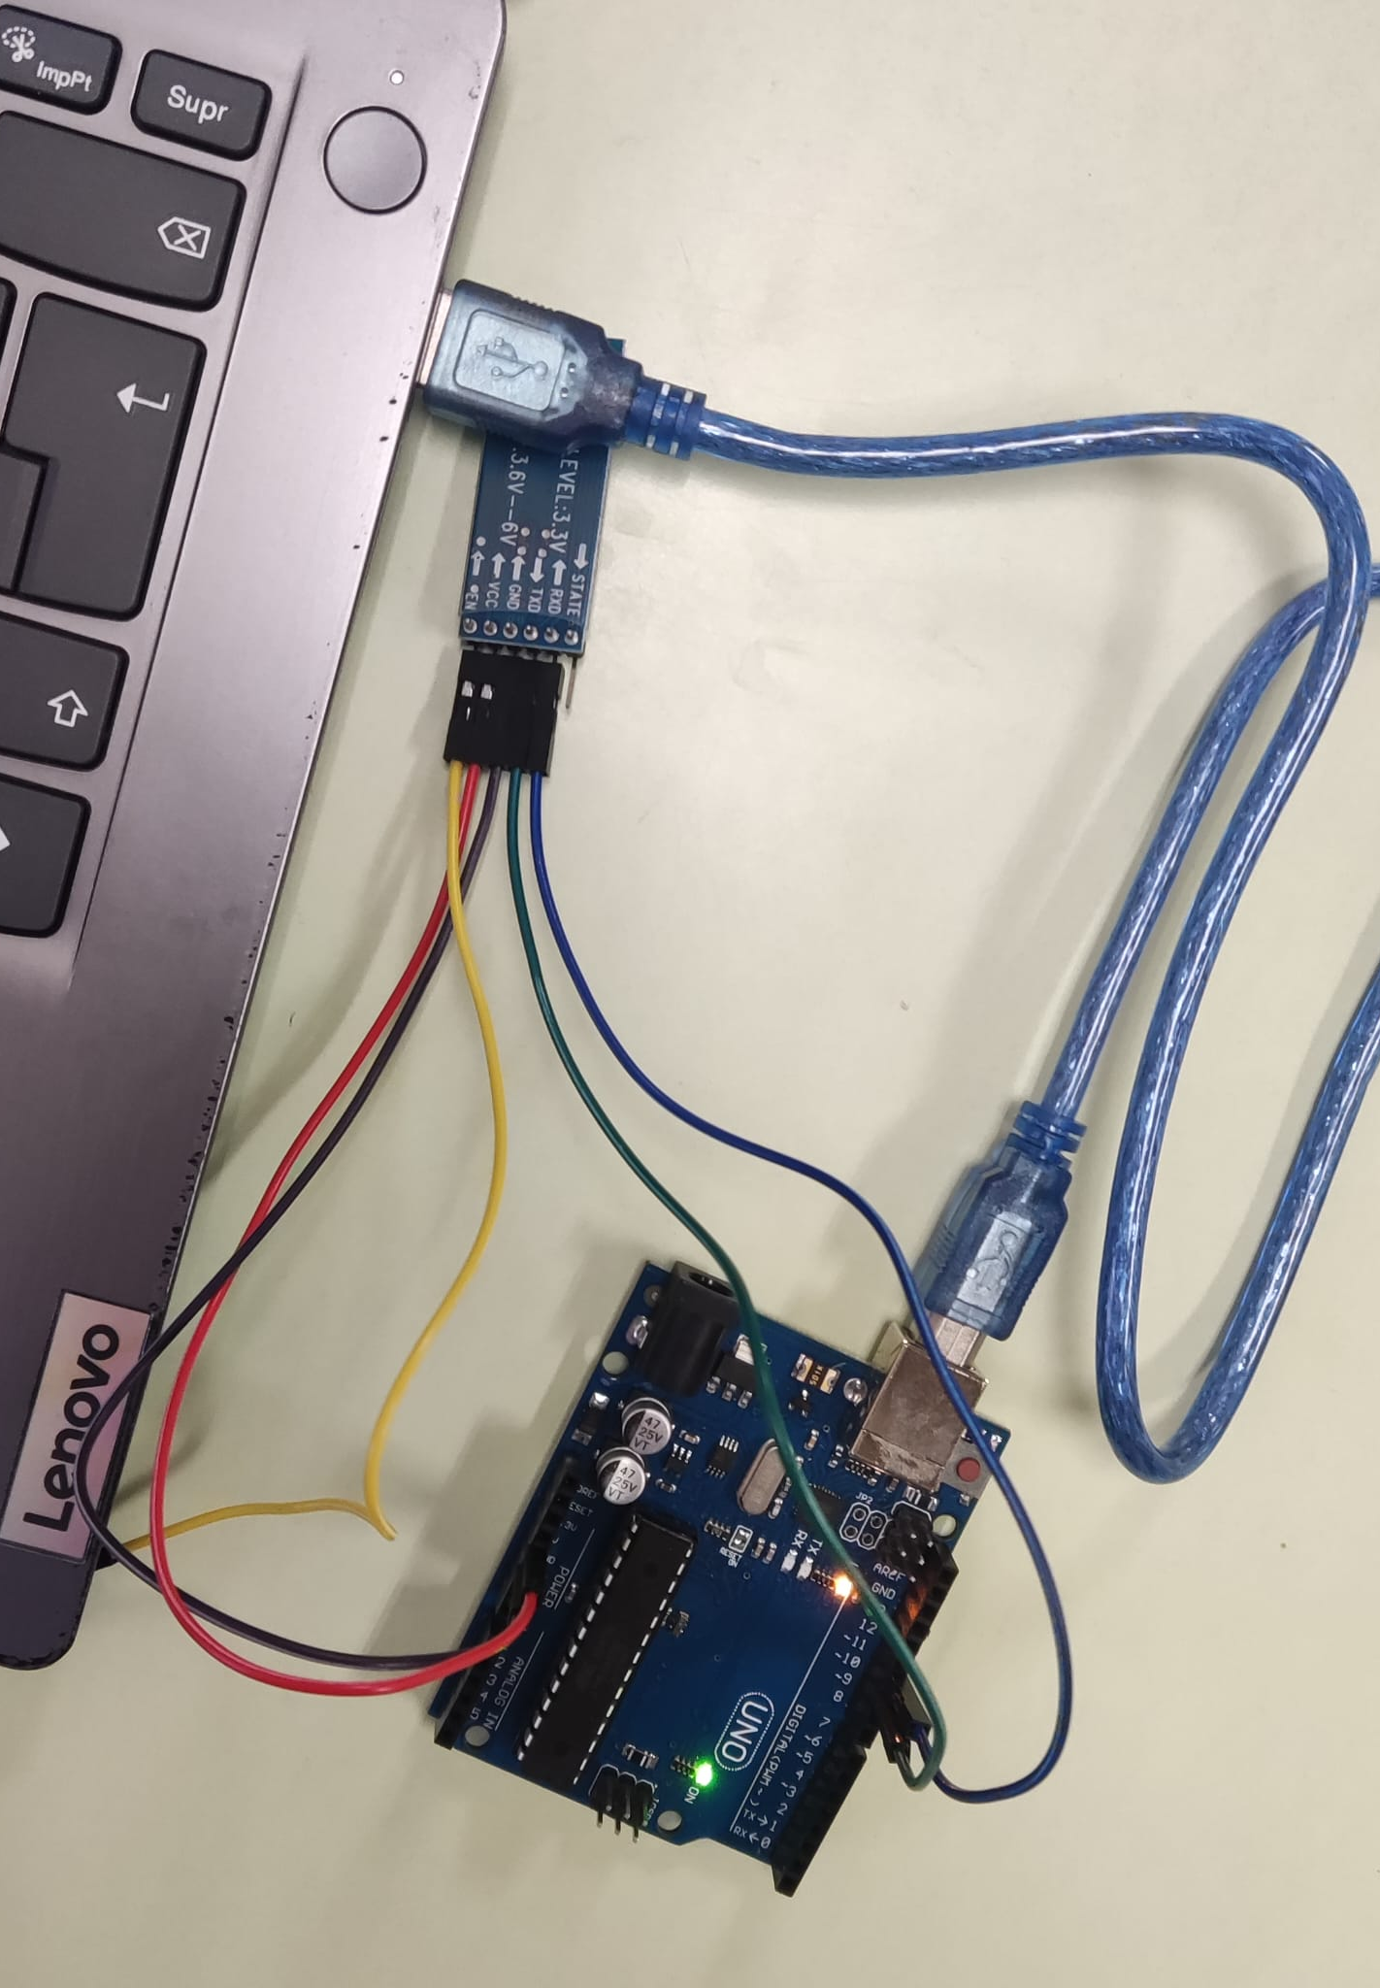
Dispositivo bluetooth
HC-05

Slide 6
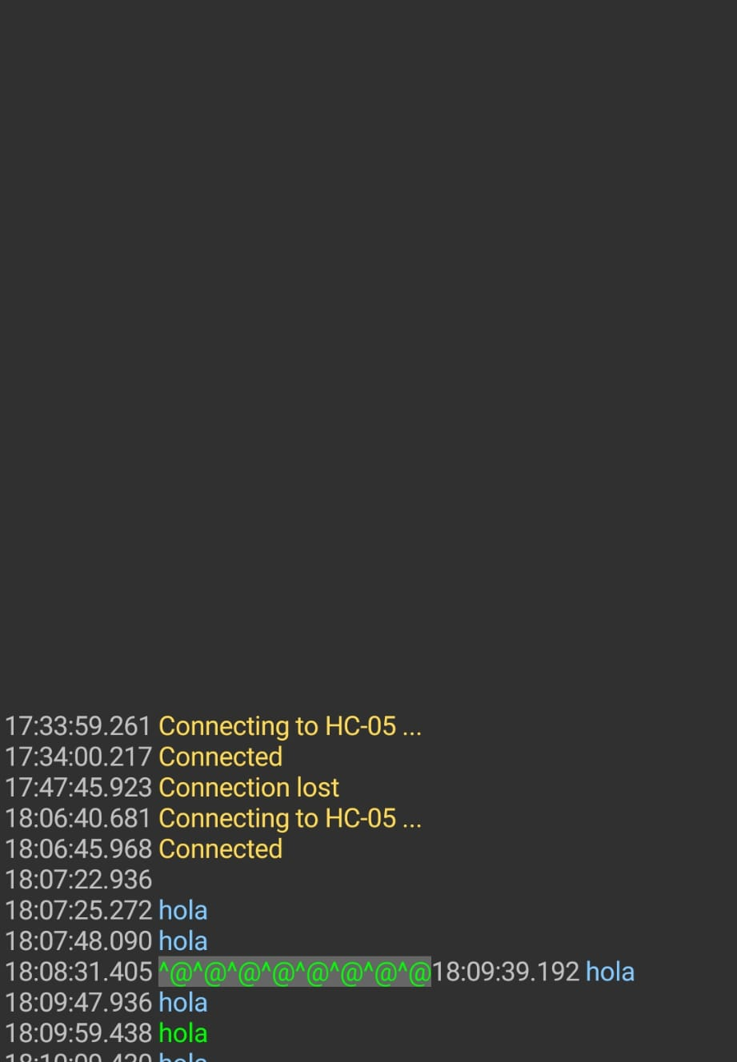
App bluetooth

Slide 7
presupuesto
Caja de zapatos 0€
Servomotor 0€
Leds 0€
Active Buzzer 0€
Dispositivo bluetooth 12€
Tijeras, pegamento, etc.

Slide 8
Reparto de Tareas
Diego
Diseño y montaje de la estructura física (trampa y caja).
Elaboración de la presentación y documentación del proyecto.
Álvaro
Programación principal del sistema (sensor, servomotor y buzzer).
Montaje del circuito físico y conexión de los componentes.
Rodrigo
Configuración de la app en MIT App Inventor y pruebas con Bluetooth.
Apoyo en la parte de programación Arduino.

Slide 9
Implementación
Módulo ultrasónico HC-SR04: Se encarga de detectar la presencia de un animal dentro de la trampa. Cuando detecta un objeto a una distancia determinada, activa el cierre de la puerta.
Servomotor SG90: Permite el cierre de la puerta automáticamente cuando el sensor detecta al animal, asegurando que no pueda salir una vez capturado.
LED rojo: Permanece encendido mientras la trampa esté desactivada.
LED verde: Permanece encendido mientras la trampa esté activada
Buzzer o zumbador: Emite un pitido durante unos segundos como señal acústica tras la detección, reforzando el aviso de que la trampa ha sido activada.

Slide 10
Casos de Uso
Estado inicial: La trampa se encuentra activada, con la puerta abierta y lista para capturar. No hay ningún animal dentro y el LED rojo permanece encendido como señal de que está preparada para detectar movimiento.
Detección del animal: Cuando un animal entra en la trampa, el sensor ultrasónico HC-SR04 lo detecta y, automáticamente, el servomotor SG90 acciona el cierre de la puerta. En ese momento, se enciende el LED verde para indicar que el animal ha sido atrapado, y el buzzer emite un pitido breve como señal sonora de confirmación.
Estado de desactivación: La trampa ha sido desactivada manualmente por el usuario, por lo tanto la puerta permanece cerrada, pero ningún componente está activo. En este estado, ningún LED está encendido y el sistema no responde a nuevas detecciones hasta volver a activarse.

Slide 11
Problemas y soluciones
Problema: La puerta era muy pesada para el servomotor
Solución: Recortamos la puerta para reducir su peso y facilitar el movimiento del mecanismo.
Problema: No entendíamos cómo funcionaba el módulo Bluetooth.
Solución: Experimentamos hasta entender su funcionamiento.
Problema: El módulo Bluetooth HC-05 tenía más pines que el HC-06, lo que causó errores al conectarlo.
Solución: Investigamos las diferencias entre ambos módulos y ajustamos el cableado y configuración del código.
Problema: No queríamos programar con bloques en MIT App Inventor por ser poco flexible
Solución: Intentamos usar una extensión para JavaScript, pero estaba inactiva. Finalmente, adaptamos la lógica al sistema de bloques de forma eficiente

Slide 12
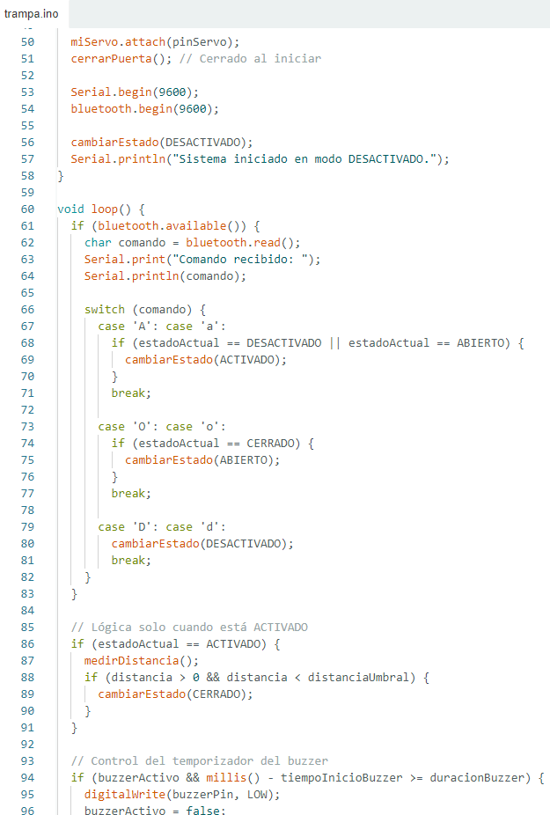
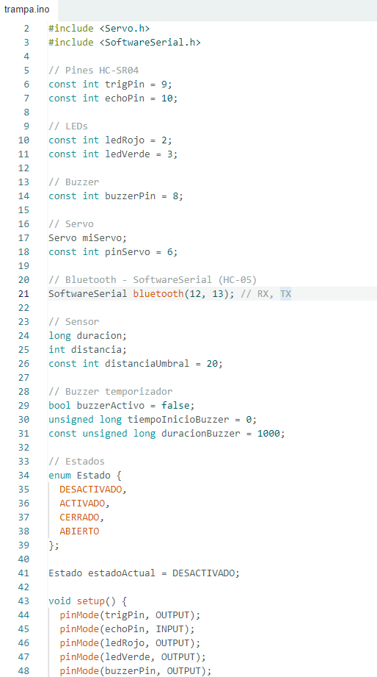
CÓDIGO

Slide 13
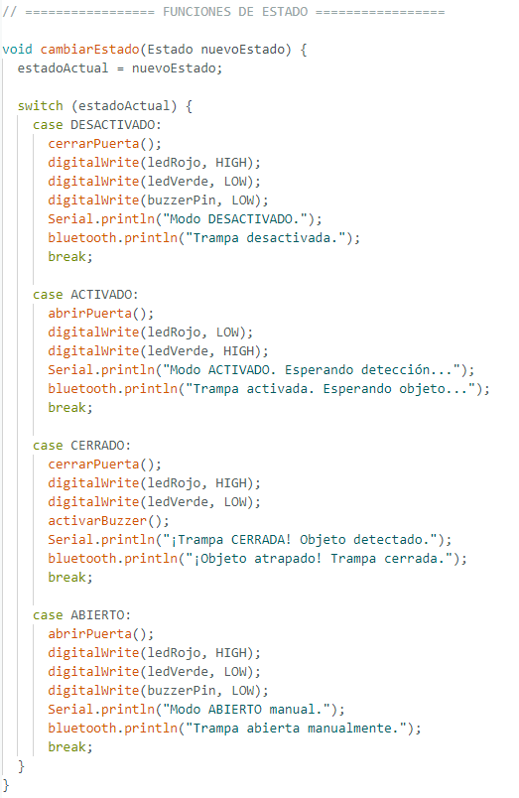
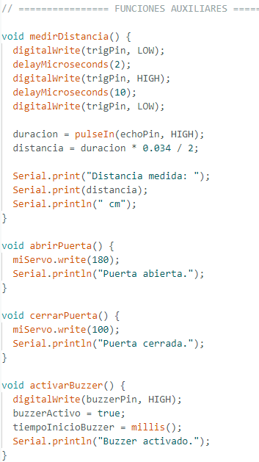
CÓDIGO

Slide 14
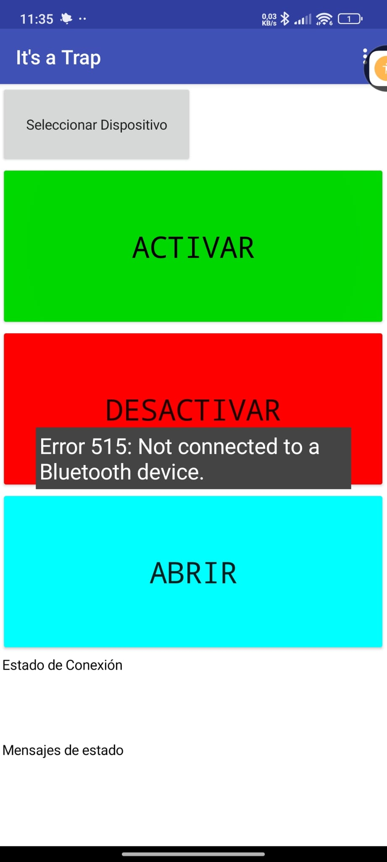
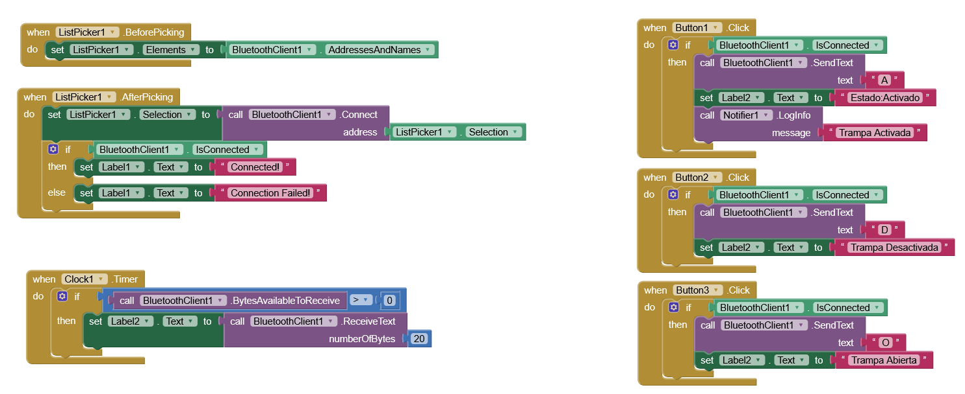
Aplicación

Slide 15
Vídeo

